Slide 1
Опыт изготовления и применения концевых фрез на Иркутском авиационном заводе
Никулин Дмитрий Сергеевич
Иркутский Авиационный завод

Slide 2
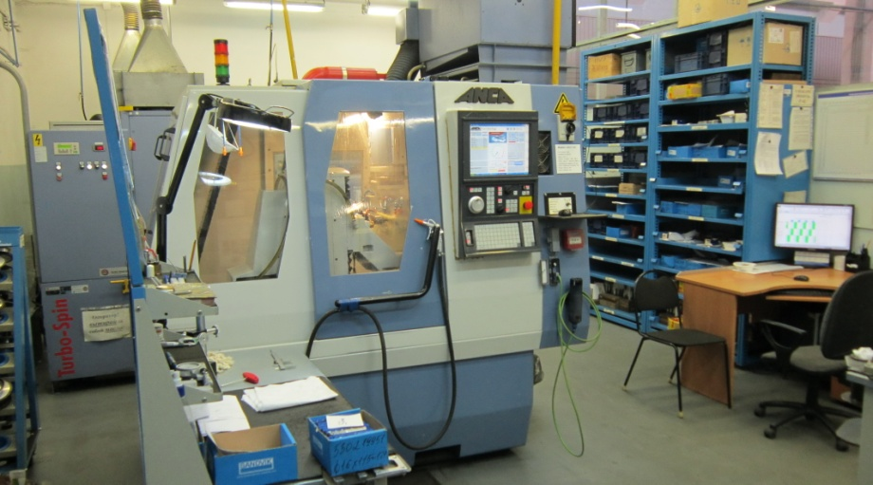
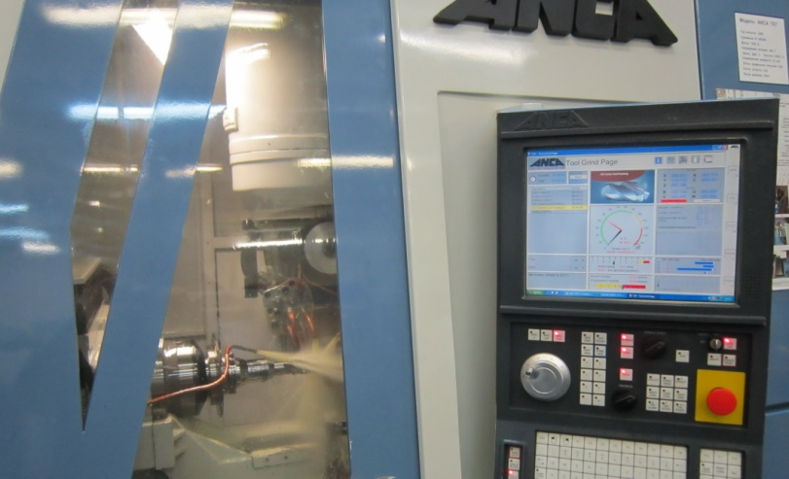
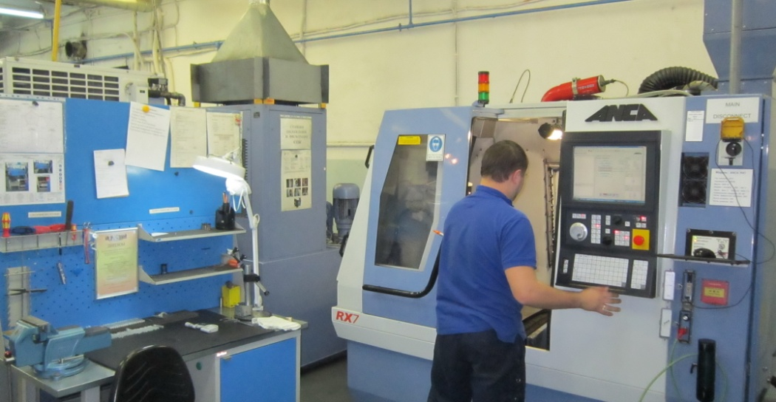
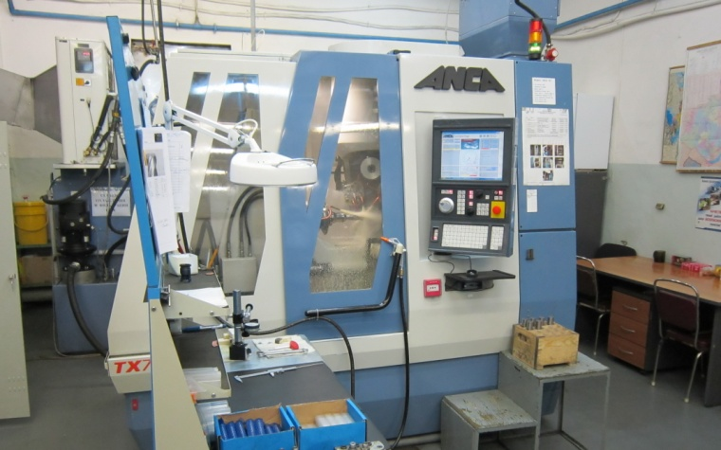
УЧАСТОК ПО ИЗГОТОВЛЕНИЮ ИНСТРУМЕНТА МЕТОДОМ ВЫШЛИФОВКИ
2

Slide 3
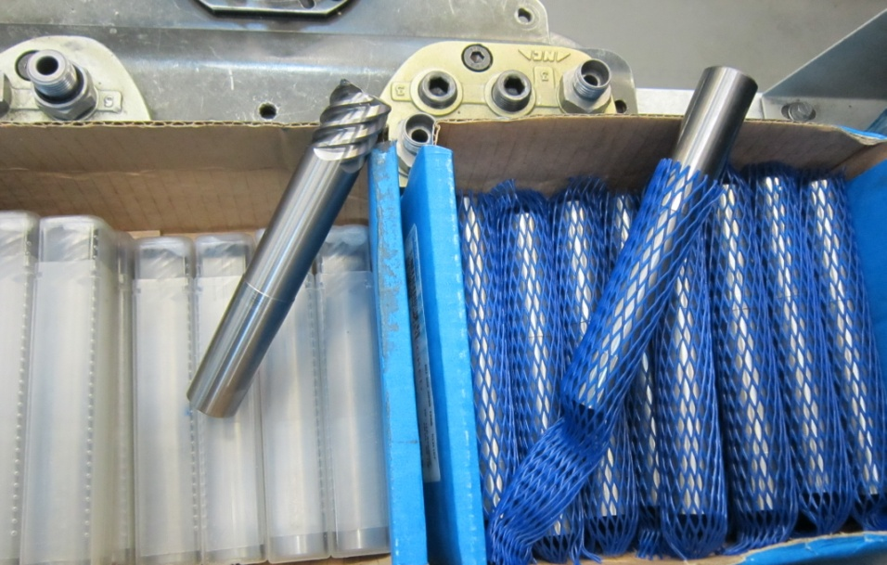
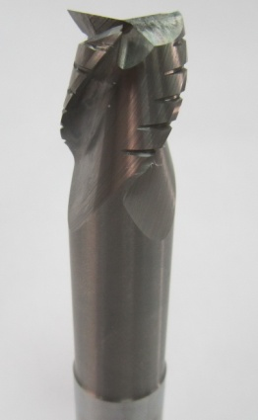
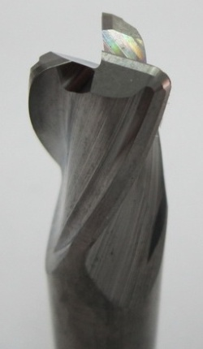
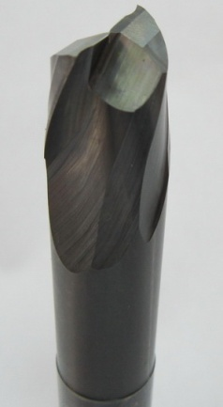
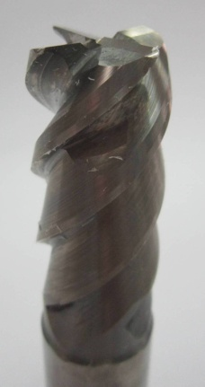
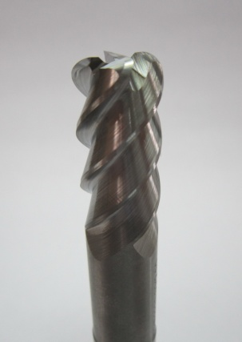
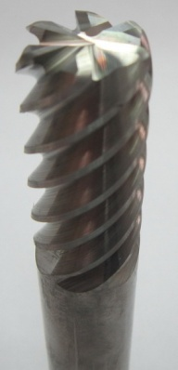
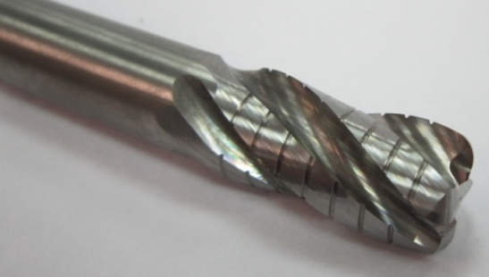
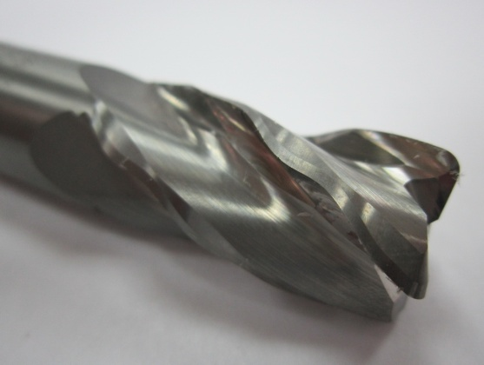
Цельнотвердосплавные фрезы производства ИАЗ
- Для обработки алюминиевых сплавов
- Для обработки титановых сплавов

Slide 4
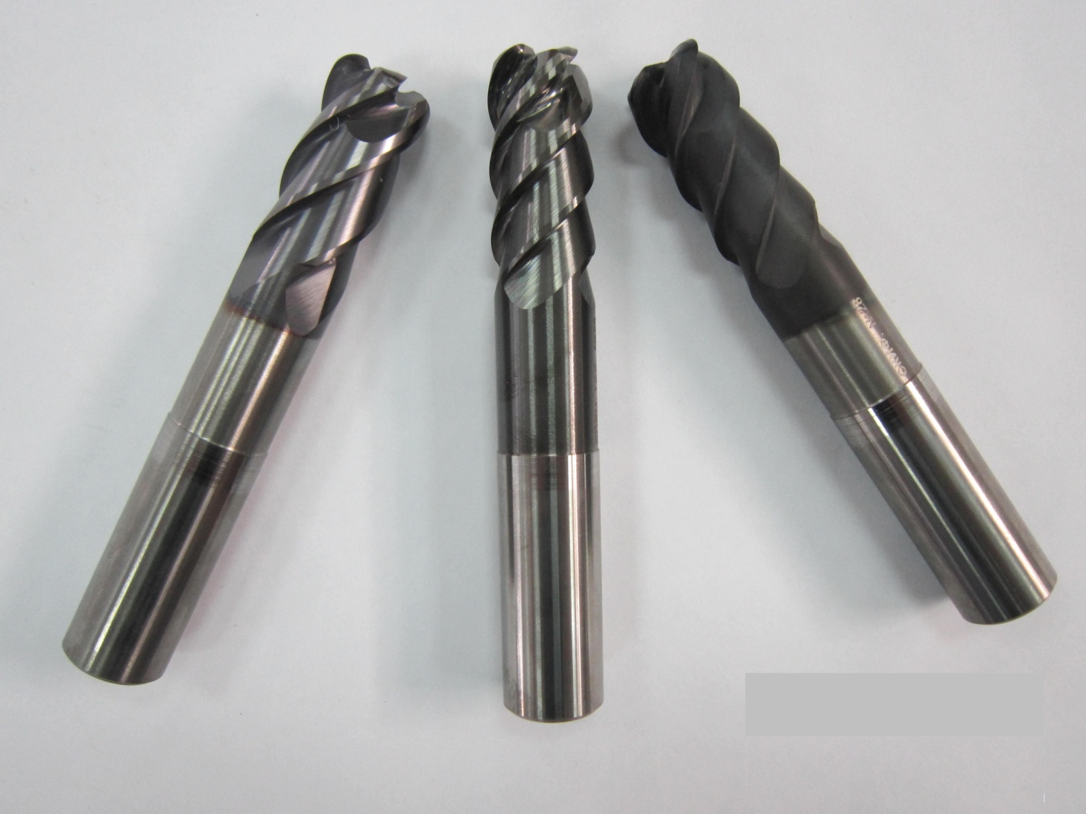
Цельнотвердосплавные фрезы производства ИАЗ для обработки стали (высокопрочная/нержавеющая) с нанесенным износостойким покрытием

Slide 5
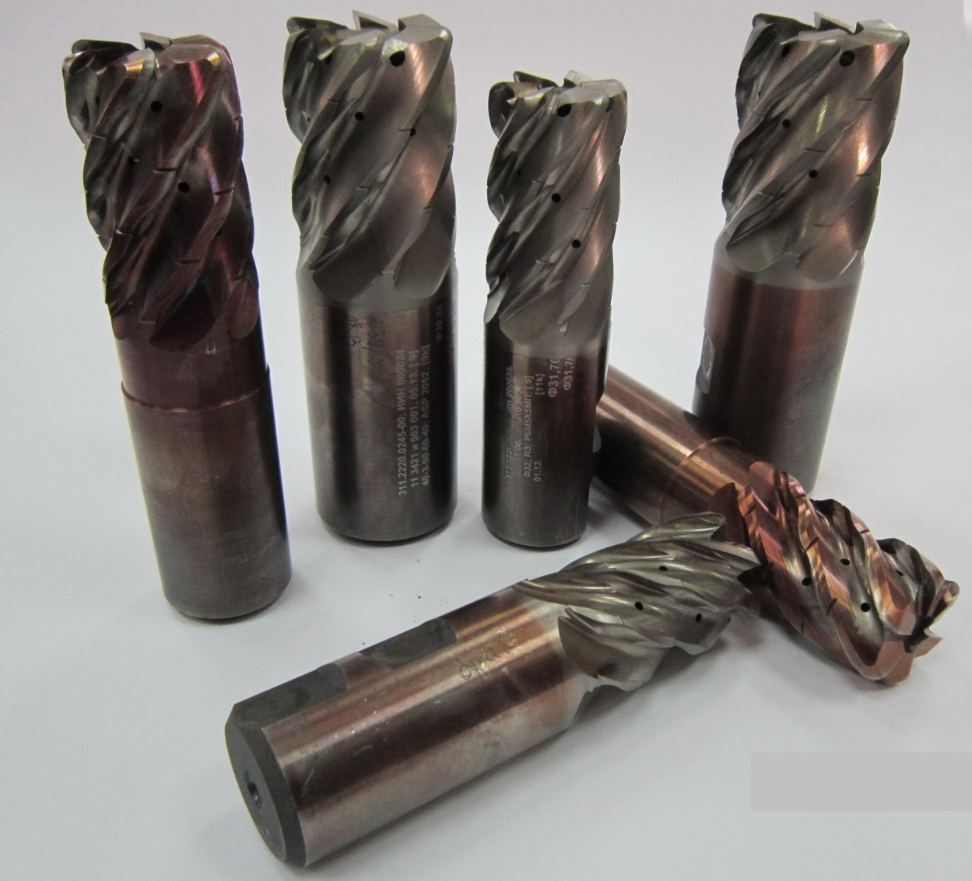
Фрезы для черновой обработки титановых сплавов из быстрорежущей стали с волнообразной режущей кромкой
-по объему снимаемого материала в единицу времени не уступают фрезам типа «кукуруза»;
- хорошее сопротивление вибрациям, за счет применения порошковой быстрорежущей стали;
-подвод СОЖ непосредственно
в зону резания, для исключения
приваривания к материалу детали
-дешевле импортных аналогов в
3-4 раза;
до 5 переточек

Slide 6
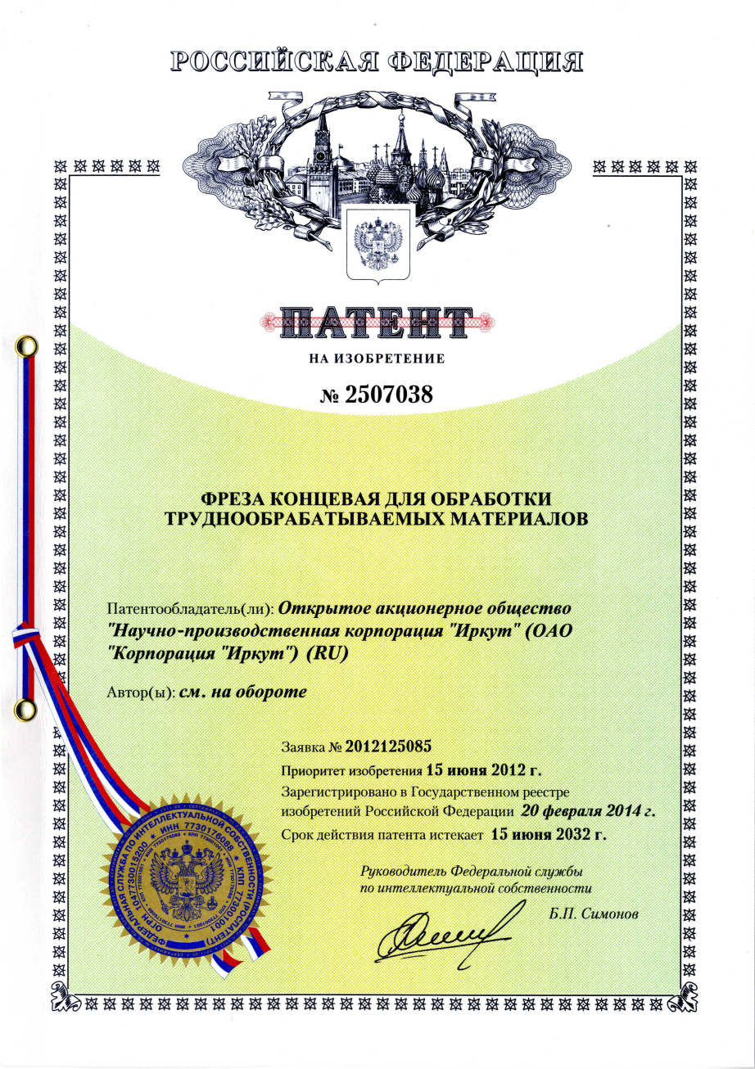

Slide 7
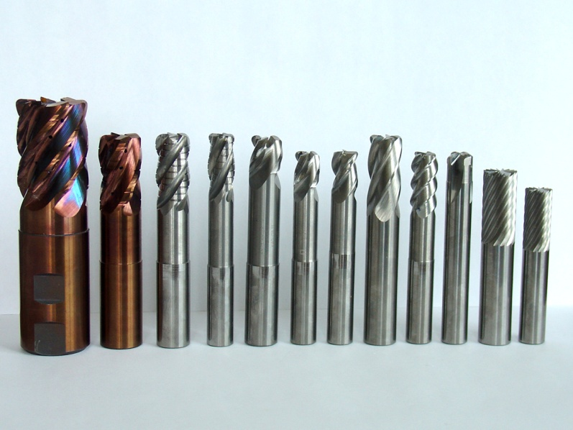
Конструкции фрез спроектированные в рамках работ по Постановлению Правительства РФ №218

Slide 8
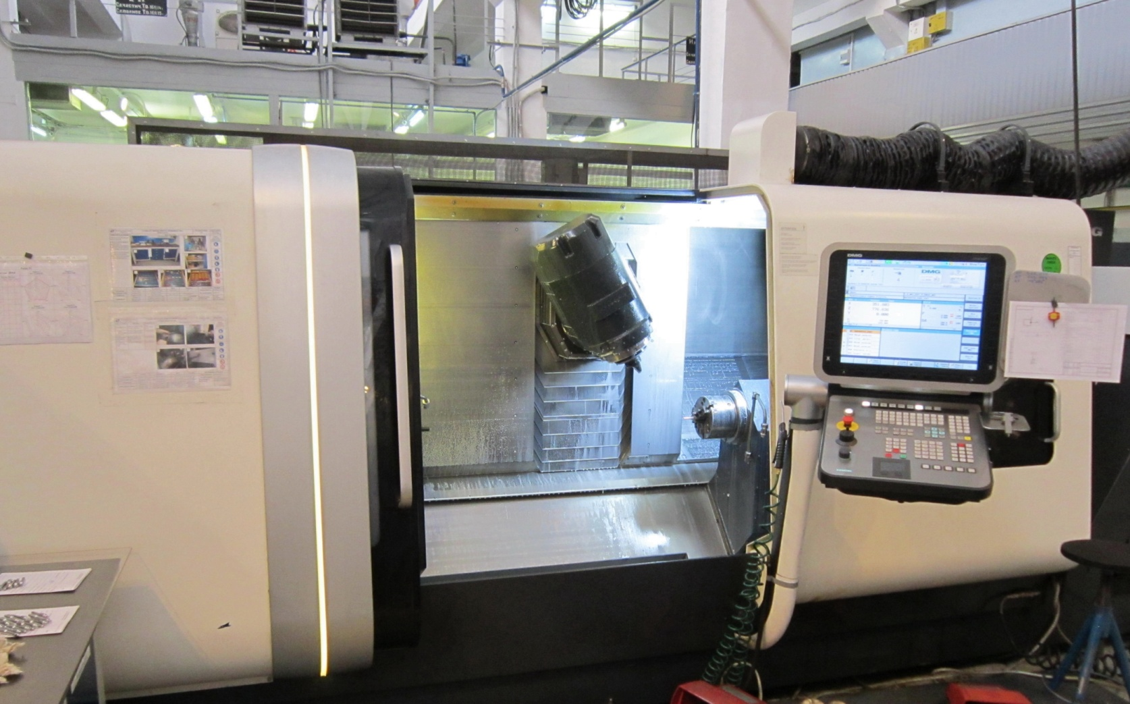
Токарно-фрезерный обрабатывающий
центр CTX Beta 1250 TC

Slide 9
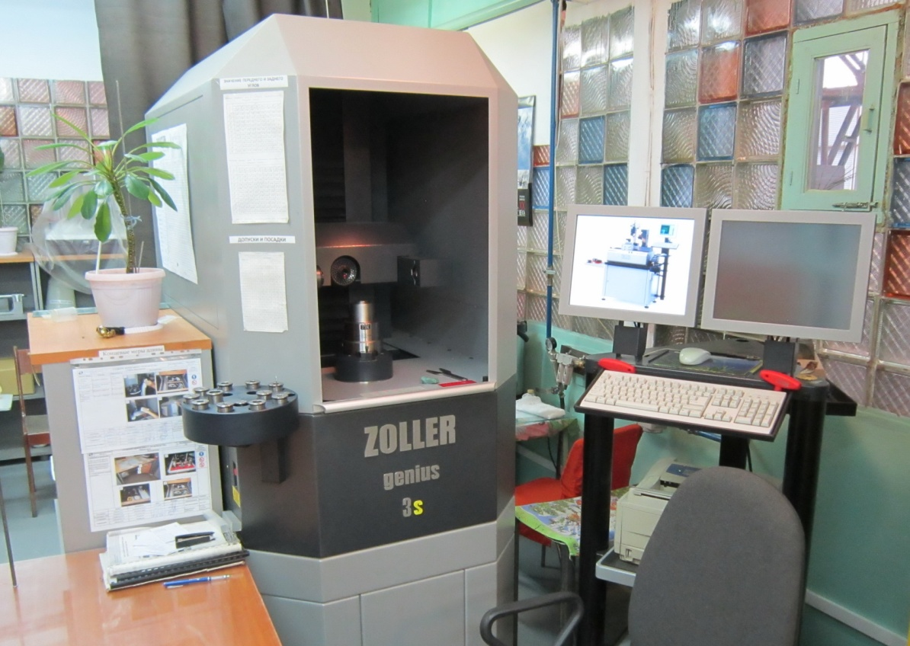
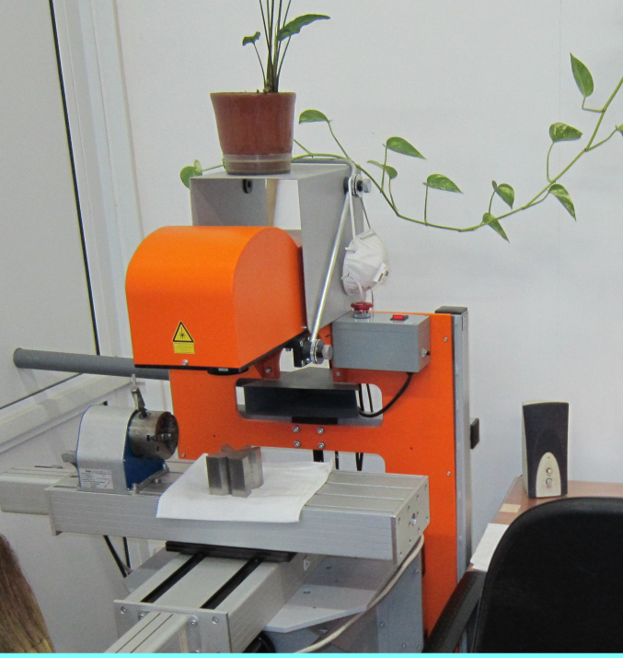
Участок контроля и маркировки инструмента
Контрольно измерительная машина Zoller Genius.
Установка для лазерной маркировки инструмента

Slide 10
Экономика производства
Инструменты собственного изготовления дешевле в 3-5 раз по сравнению с импортными аналогами;
Окупаемость станочного парка не более 3 лет;
Ритмичность снабжения производства инструмента, независимость от сроков поставки сторонним производителем;
Продление жизненного цикла инструмента, за счет переточки по исходным геометрическим параметрам;
Изготовление инструмента непосредственно под собственные требования ;
Обладание технологиями и знаниями, развитие и накопление интеллектуальной базы.

